Slide 1
Channel Multiplexing
陳洋升
(2018/9/10)

Slide 2
Outline
Channel
  FDMA
  TDMA
  CDMA
  OFDMA
  SDMA

Slide 3
Channel
Channel被稱為通道或頻道，由FDMA、 TDMA或CDMA…等multiple access技術分割所構成的稱為通道。
通道越多表示同時間可以讓越多個使用者使用
可以利用不同的技術分割成不同頻道：
  FDMA (Frequency Division Multiple Access)
  TDMA (Time Division Multiple Access)
  CDMA (Code Division Multiple Access)
  OFDMA (Orthogonal Division Multiple Access)
  SDMA (Space Division Multiple Access)

Slide 4


FDMA (Frequency Division Multiple Access)
是利用不同頻率分割成不同通道的技術
1G AMPS(Advanced Mobile Phone System) 使用FDMA技術
15 channels
Frequency
2485 MHz
2480 MHz
Channel 1
2475 MHz
Channel 2
2470 MHz
Channel 3
5 MHz
2415 MHz
Channel 15
2410 MHz
$$≈$$
Time

Slide 5


TDMA (Time Division Multiple Access)
是利用不同時間分割成不同通道的技術
2G GSM(Global System for Mobile Communications)比1G AMPS多了TDMA技術
15$×$4=60 channels
Frequency
2485 MHz
2480 MHz
C1
C16
C31
C46
2475 MHz
C2
C17
C32
C47
2420 MHz
2415 MHz
C14
C29
C44
C59
2410 MHz
C15
C30
C45
C60
$$≈$$
Time
15μs
30μs
45μs
60μs

Slide 6




CDMA (Code Division Multiple Access)
是利用不同碼分割成不同通道的技術
3G W-CDMA (Wideband Code Division Multiple Access)比2G GSM多了CDMA技術
15$×$4=60 channels
15$×$4$×$8=480 channels
Frequency
Frequency
2485 MHz
2480 MHz
2480 MHz
C1
C16
C31
C46
Channel 1
2475 MHz
C2
C17
C32
C47
Channel 2
Channel 3
Channel 4
Channel 5
2420 MHz
Channel 6
2415 MHz
C14
C29
C44
C59
Channel 7
2410 MHz
C15
C30
C45
C60
2475 MHz
Channel 8
$$≈$$
Time
$$≈$$
Time
15μs
30μs
45μs
60μs
45μs
60μs

Slide 7
CDMA的技術
CDMA稱為直接序列展頻的一種
  將傳輸資訊所需頻寬展開至非常寬的無線電波並在空中介面傳輸
  讓同頻或是鄰頻使用者所造成的干擾減至最低
  CDMA將每個位元時間再切割為m個短區間稱為chips。典型每個位元分成64或128個chips，每個工作站指定一個唯一的m-位元碼或chip sequence。要傳輸位元1，則送出自己的chip sequence 。要傳輸位元0，則送出自己chip sequence「1的補數」。其他型態則不被允許。
  舉例：8 chip/bit (m = 8)，工作站A的chip sequence為00011011
  位元1則送出00011011當送出；位元0則送出11100100

Slide 8



OFDMA (Orthogonal Division Multiple Access)
可以選擇通道條件較好的subcarrier進行資料傳輸，一組用戶可以同時接入到某一通道。
4G LTE (Long Term Evolution)比3G GSM多了OFDMA技術
15$×$4$×$8=480 channels
15$×$4$×$8$×$15=7200 channels
Frequency
Frequency
2480 MHz
Channel 1
2478.125 MHz
Channel 2
RB 1
Channel 3
RB 2
Channel 4
RB 3
Channel 5
Channel 6
Channel 7
2475 MHz
Channel 8
$$≈$$
2477.5 MHz
RB 15
Time
Time
45μs
60μs
45μs
60μs

Slide 9
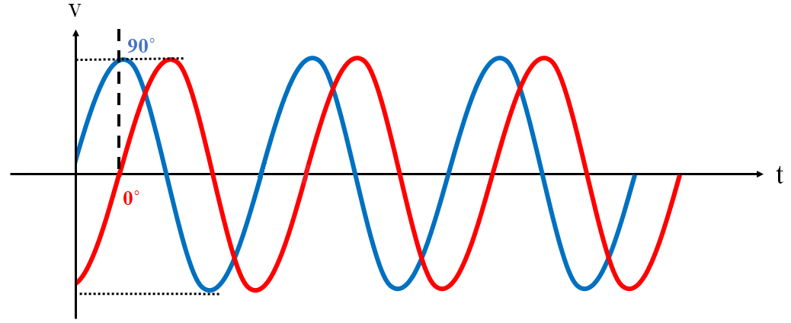
正交波 (Orthogonal wave)
+5V
+3V
+2V
0V
-5V

Slide 10



f
OFDMA frame
OFDMA Frame Duration = 10 ms (10 Sub-frame)
Sub-frame = 1 ms (2 Slot)
Slot = 0.5 ms (7 Symbol)
Carrier = 180 KHz (12 Sub-carrier)
Sub-carrier = 15 KHz
RE (Resource Element) = 1 Symbol * 1 Sub-carrier
RB (Resource Block) = 1 Slot * 1 Carrier
…
 |  |  |  |  |  |  |  |  |  |  |  |  |  | …
Bandwidth
Bandwidth = 180MHz
Modulation type = 64-QAM (1 Symbol = 6 bits)
1個RE的Data Rate
RB
$$\left(\frac{1 symbol×6 bits×1 sub−carriers}{0.5ms/7}\right)=84Kbps$$
1個RB的Data Rate
$$\left(\frac{7 symbol×6 bits×12 sub−carriers}{0.5ms}\right)=1.008Mbps$$
Sub-carrier
RE
t
Symbol
Slot
1 RB的Data Rate = 12$×$RE的Data Rate
Sub-frame
OFDMA Frame Duration

Slide 11
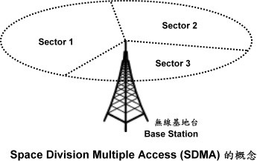
SDMA (Space Division Multiple Access)
主要是將基地台所發射的無線電涵蓋範圍，以 Sector 來切割，藉以增加無線電資源的有效利用。如圖所示，使用 SDMA 的技術，可以讓相鄰的四個涵蓋區域，由四個不同的 User 同時使用同一個頻帶。
Sector 1
Sector 4

Slide 12



1G～4G
1G | 2G | 3G | 4G
AMPS(Advanced Mobile Phone System) | GSM(Global System for Mobile Communications) | W-CDMA(Wideband Code Division Multiple Access) | LTE (Long Term Evolution)
FDMA | FDMA+TDMA | FDMA+TDMA+CDMA | FDMA+TDMA+CDMA+ OFDMA
15 channels
15$×$4=60 channels
15$×$4$×$8=480 channels
15$×$4$×$8$×$15=7200 channels
Frequency
Frequency
Frequency
Frequency
Channel 1
C1
C16
C31
C46
Channel 1
RB 1
Channel 2
C2
C17
C32
C47
Channel 2
RB 2
Channel 3
Channel 3
RB 3
Channel 4
Channel 5
Channel 6
C14
C29
C44
C59
Channel 7
Channel 15
C15
C30
C45
C60
Channel 8
RB 15
Time
Time
Time
Time

